Slide 1
YOUNG LIONS DIGITAL

Slide 2
MLADÍ ĽUDIA STRÁCAJÚ MLADOSŤ
Boli sme celý rok zavretí v lockdowne a prieskumy ukazujú, že mladí ľudia to pociťovali najsilnejšie, cítia sa akoby im bolo ukrátené z mladosti.

Slide 3
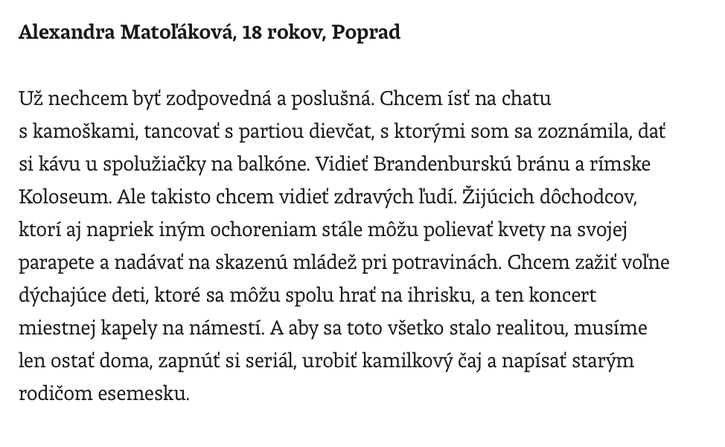
Aj DenníkN pozbieral mnohé spovede teenagerov, ktoré potvrdzujú štatistiky, že mladí nesú stratený rok veľmi ťažko.

Slide 4
My im stratený rok
VRÁTIME

Slide 5
O ROK DLHŠIA MLADOSŤ
Predĺžime im mladosť – posunieme na všetky účty obdobie bezplatného vedenia účtu o jeden rok - čiže odteraz nebudú platiť za účet až do 27 rokov, nie 26 ako to bolo doteraz.
K účtu získajú aj bonus 60 € (ktorý sa oproti minulému roku o 30 € navýšil) a ďalšie super bonusy, s ktorými si toto leto užijú naplno a vynahradia stratený čas v lockdowne.

Slide 6
MLADÝM VRÁTIME ROK
AJ V KOMUNIKÁCII

Slide 7
KOMUNIKAČNÝ PRINCÍP REVERZNUTIA
Naším základným prvkom bude reverznutie – v online videách a GIF-kách reverzneme pohyb, v rádio spotoch reverzneme zvuk atď. (Točiť to bude samozrejme produkcia REVERS ☺).
Je to jednoduché a vieme sa s tým hrať v každom formáte.

Slide 8
SÉRIA ONLINE VIDEÍ

Slide 9
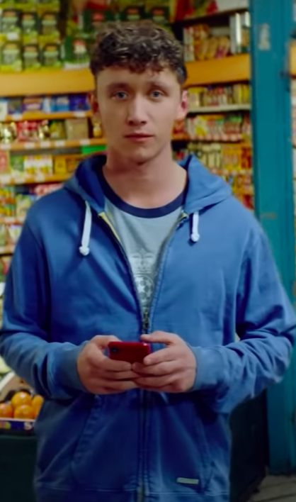
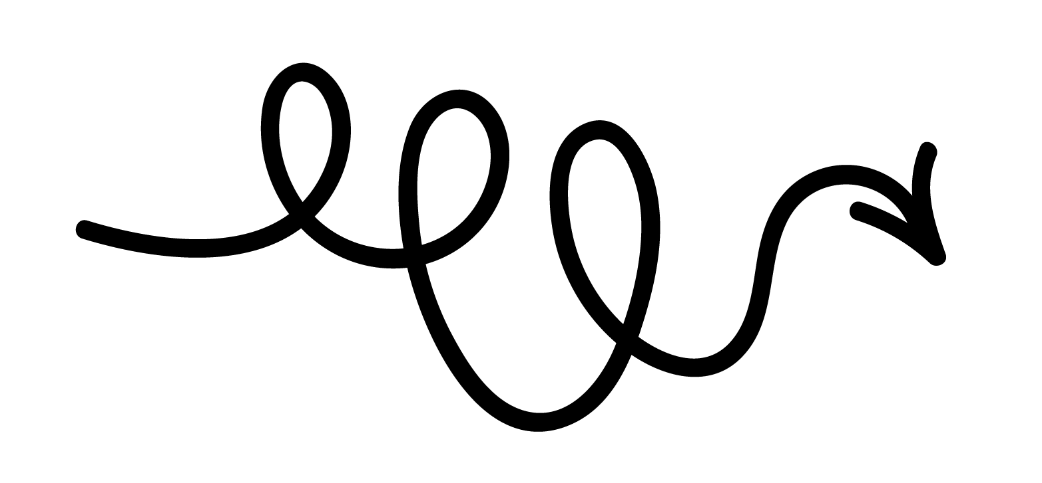
MOOD VIDEA
Hrdina spotu kráča Bratislavou – kráča však reverzne, akoby sme video pretáčali dozadu, reverzná je aj celá scenéria a všetky postavy okolo neho.
Ale prihovára sa divákovi normálne, lipsyncuje do voiceoveru presne ako v moodovom videu na nasledujúcom slide.

Slide 10
MOOD VIDEA – PRETOČÍME ROK
https://www.youtube.com/watch?v=RB-RcX5DS5A&ab_channel=Coldplay

Slide 11
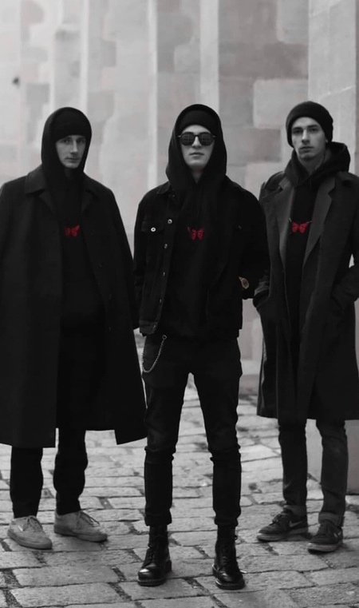
MOOD VIDEA – HUDBA
Ku spotu si môžeme zložiť aj vlastnú hudbu s indie kapelou Don’t Trust Butterflies.
Pieseň sa môže volať napr. Take Me Back, text necháme na chalanov. Poslúži nám aj pri aktivácii, ale o tom neskôr. ☺
Chalani z kapely si môžu strihnúť v spote aj menšie cameo, čo môže trošku pomôcť reachu videa a pomôžu náš spot ešte viac omladiť.

Slide 12
SÉRIA VIDEÍ
VIDEO 1

Slide 13
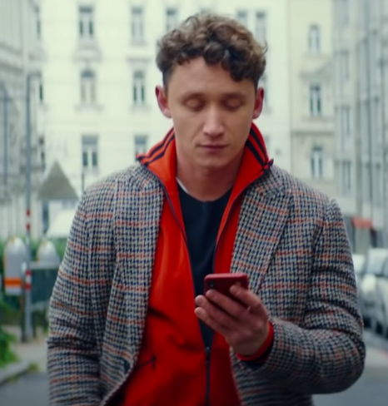
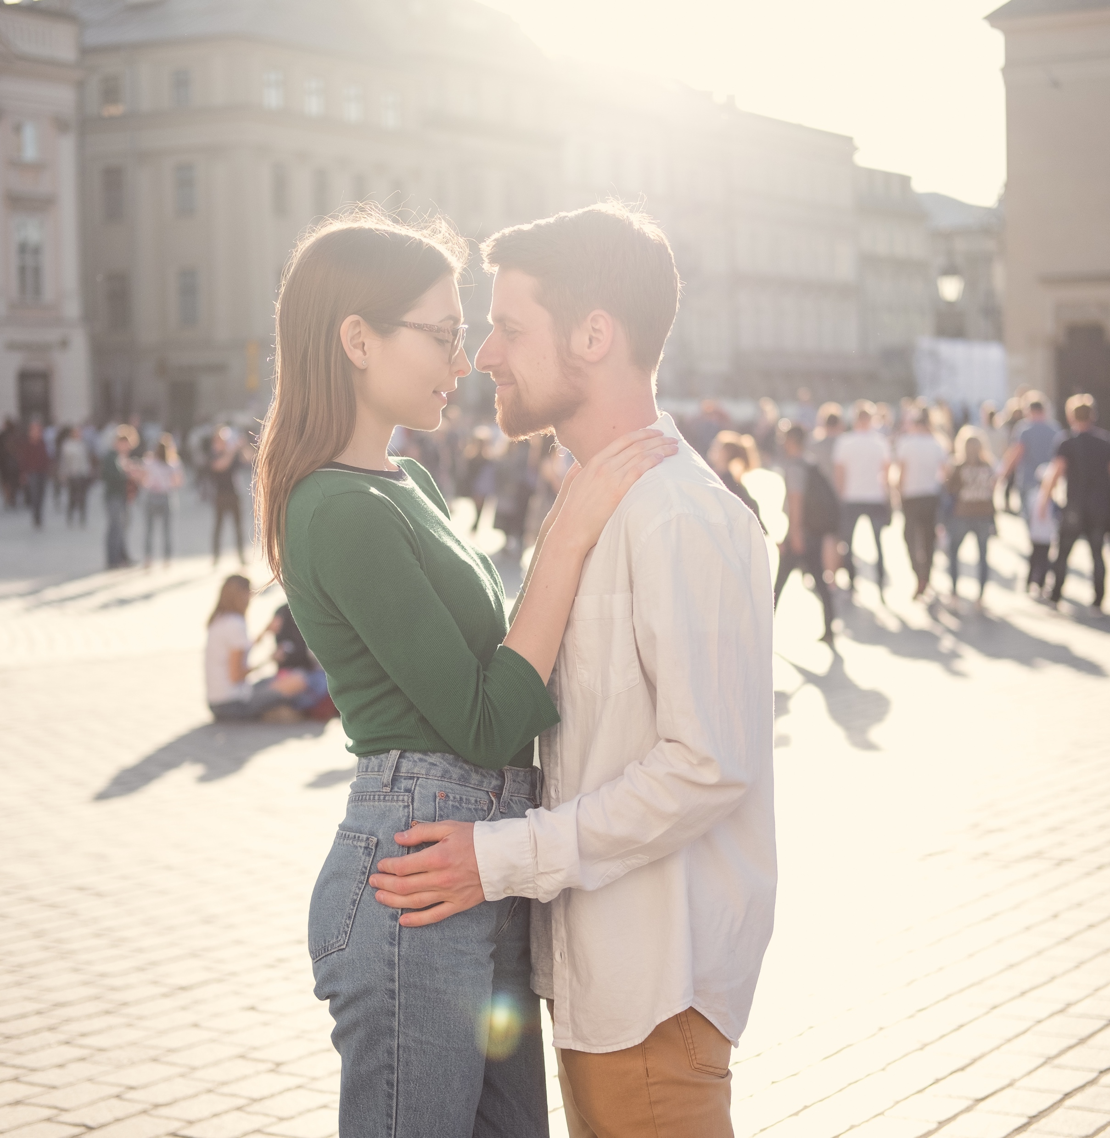
SCENÁR - VIDEO 1
Hrdina spotu kráča spiatočne po ulici, utiera si reverzne líce rukou, keď dá ruku preč, vidíme, že je na nej zrazu rúž, pozrie sa do kamery a hovorí:
“Tento rok nám dal zabrať, najradšej by sme ho vrátili naspäť.”
Kráča chvíľu spiatočnícky naspäť, potom sa zrazu otočí o 180 stupňov a ocitne sa zoči voči dievčaťu, hrdina spotu sa znovu prihovorí divákovi:
“Chceme ti vrátiť rok mladosti bez social distancingu.”

Slide 14
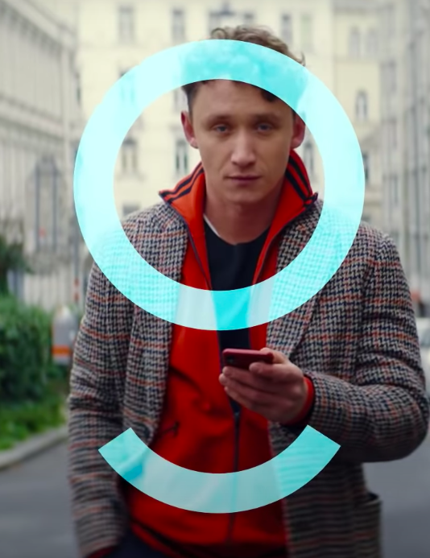
SCENÁR - VIDEO 1
Dievča mu dáva reverznú pusu na miesto, kde má odtlačok od rúžu, hrdina spotu sa pozrie do kamery a povie:
“A aj ti ho vrátime.”
PACKSHOT VO:
“Vrátime ti rok mladosti, otvor si účet pre mladých a budeš ho mať o rok dlhšie zadarmo. Dáme ti navyše 60 € a ďalšie skvelé bonusy, ktoré ti posledný rok vynahradia.
Slovenská sporiteľňa”

Slide 15
SÉRIA VIDEÍ
VIDEO 2

Slide 16
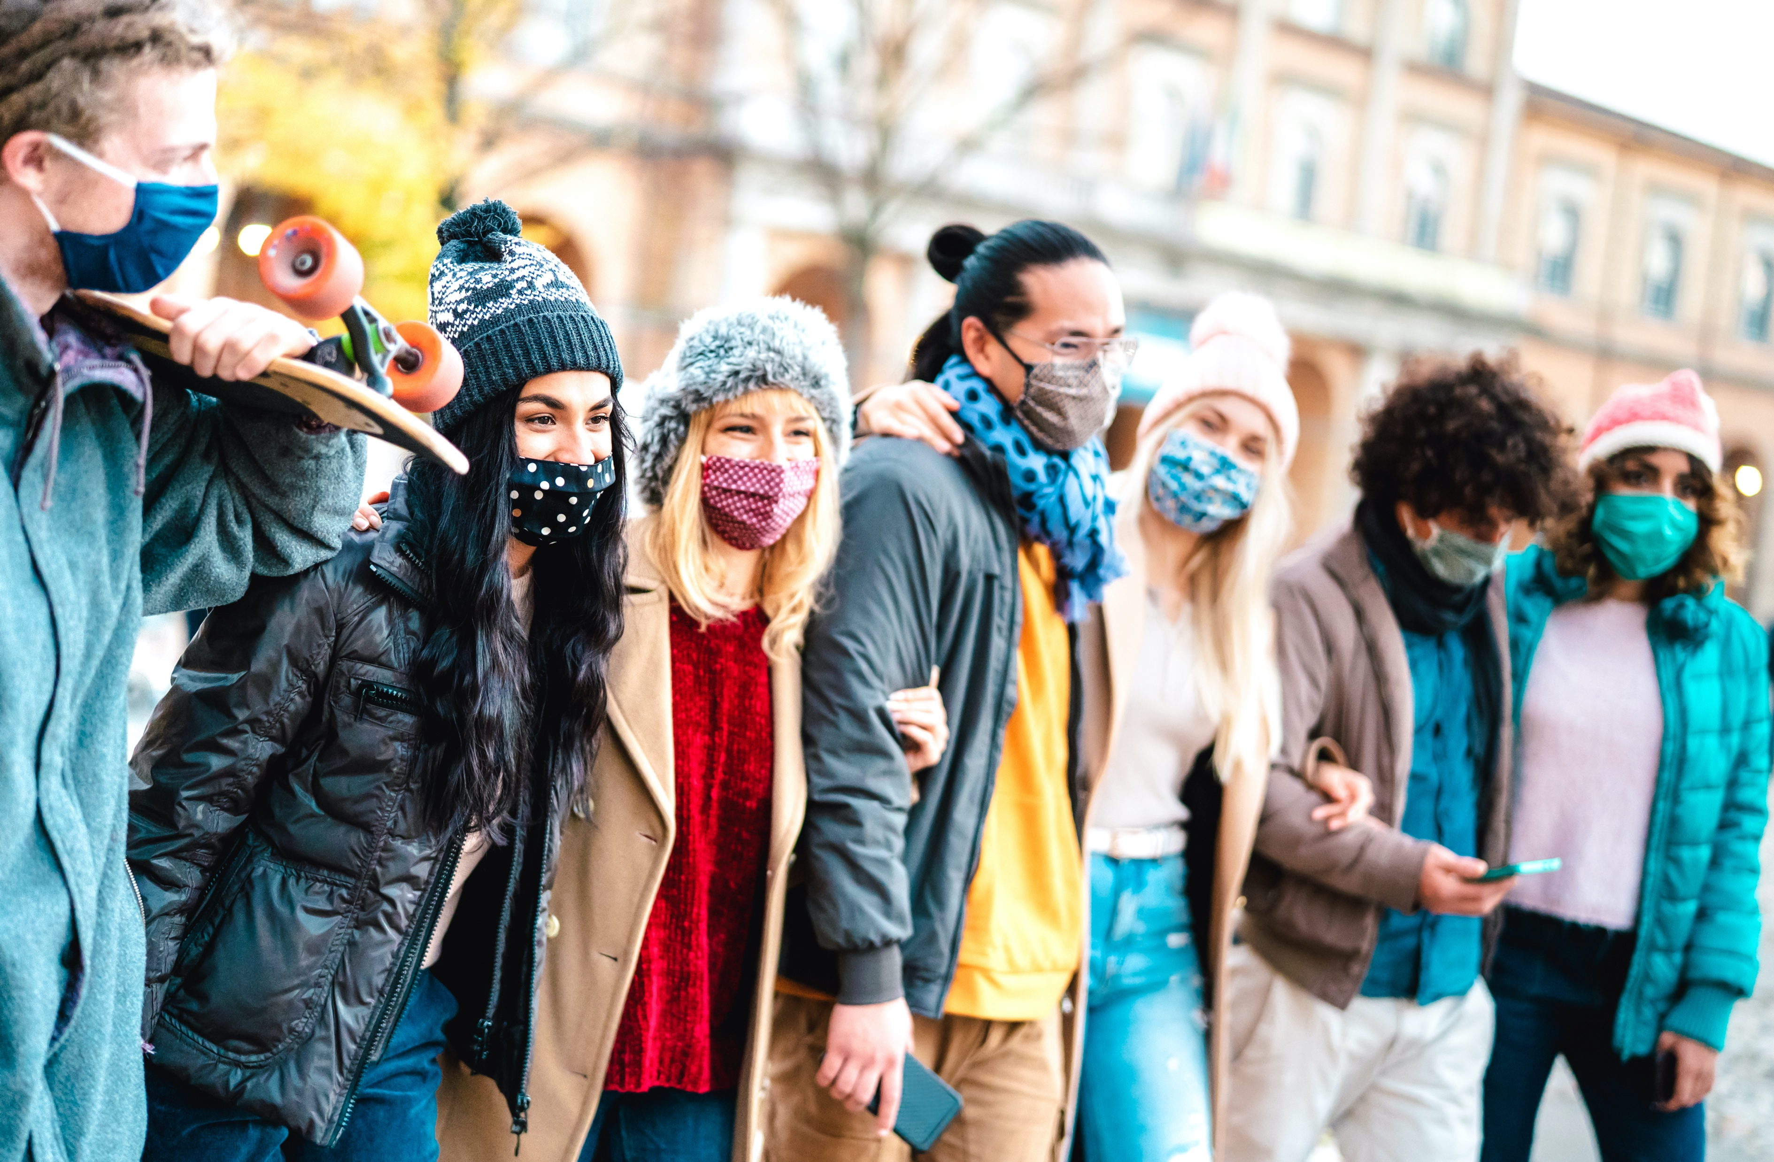
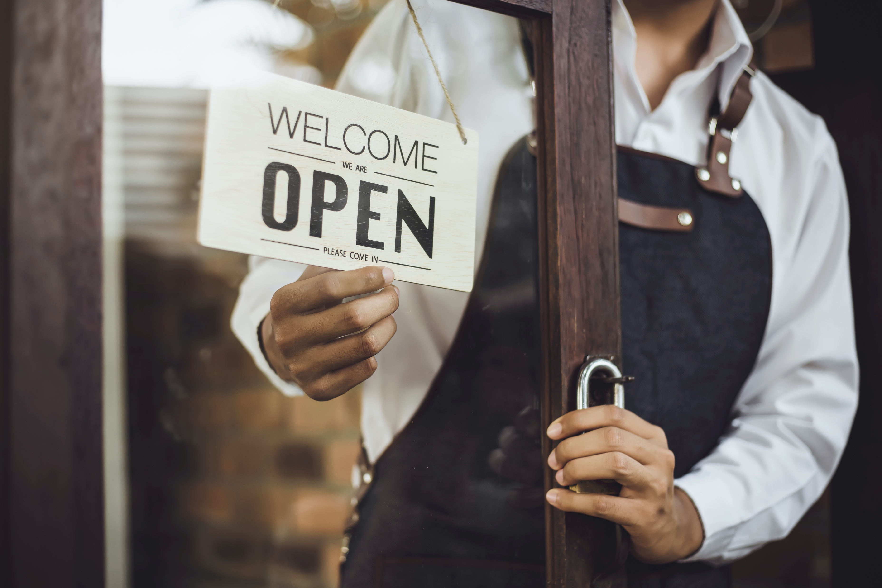
SCENÁR - VIDEO 2
Začíname vždy pohľadom hlavného hrdinu do telefónu, vidíme ho s partiou s rúškami, kráčajú pospiatky akoby ste pretáčali naspäť video, hrdina sa pozrie do kamery a hovorí:
“To bol ale rok, my by sme to najradšej... vrátil späť.”
Prechádza popri baroch a kaviarňach, na ktorých majitelia reverzne dvíhajú posuvnú mrežu a obracajú cedule z CLOSED na OPEN:
“Chceme ti vrátiť rok mladosti, ktorý všetci strávime vonku s kamošmi.”

Slide 17
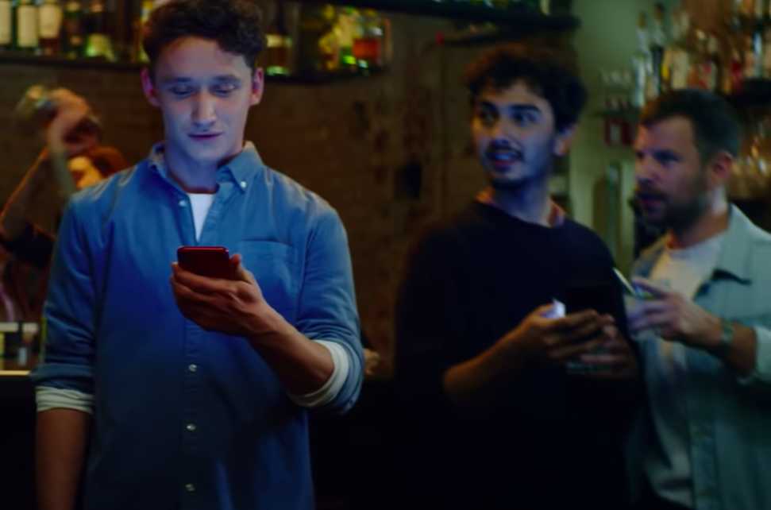
SCENÁR - VIDEO 2
Pospiatky sa posadia, jedného z kamošov hrdinu majiteľ zábavne hodí naspäť na stoličku – očividne ho v ne-reverznej akcii vyhadzoval z baru, lebo zatváral.
Hrdina spotu aj s ostatnými si dávajú reverzne dolu rúška a hrdina povie:
“A aj ti ho vrátime.”
PACKSHOT VO:
“Vrátime ti rok mladosti, otvor si účet pre mladých a budeš ho mať o rok dlhšie zadarmo. Dáme ti navyše 60 € a ďalšie skvelé bonusy, ktoré ti posledný rok vynahradia.
Slovenská sporiteľňa”

Slide 18
Bonusy k účtu

Slide 19
BONUSY, KTORÉ VÁM VRÁTIA RADOSŤ Z LETA
Okrem predĺženiu obdobia účtu zadarmo a bonusu 60 € sme si pripravili pre mladých aj ďalšie zaujímavé bonusy, ktoré im vynahradia rok v lockdowne.

Slide 20
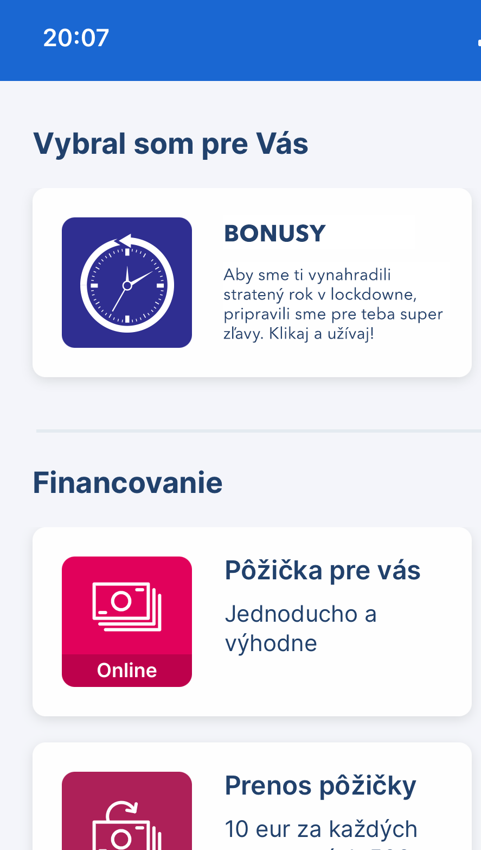
BONUSY
V eShope aplikácie George pridáme záložku, v ktorej budú bonusové zľavy pre ľudí s účtom pre mladých.
Vďaka nim si užijú leto ešte viac a dobehnú zameškané, zľavy odkazujú na čas, ktorý v lockdowne strávili:
28 % zľava do Cinema City – jedno percento za každý týždeň, ktorý si musel pozerať filmy len na telke
35 % zľava do vybraných reštaurácií – jedno percento za každý piatok, ktorý si strávil pri jedle z donášky
12 % zľava na vybrané koncerty – jedno percento za každý mesiac, ktorý si prežil bez živej hudby

Slide 21
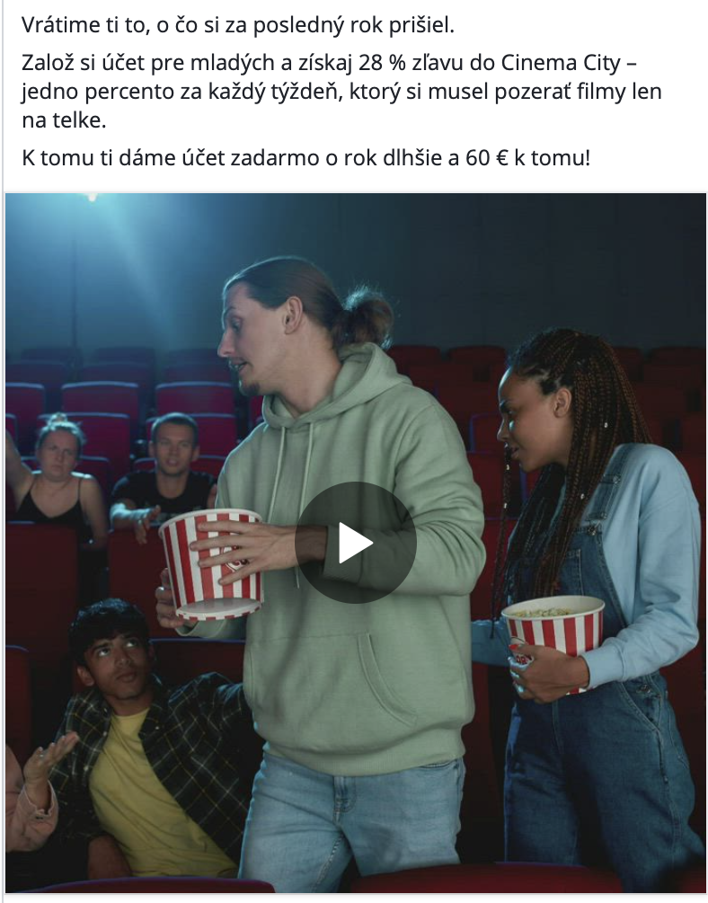
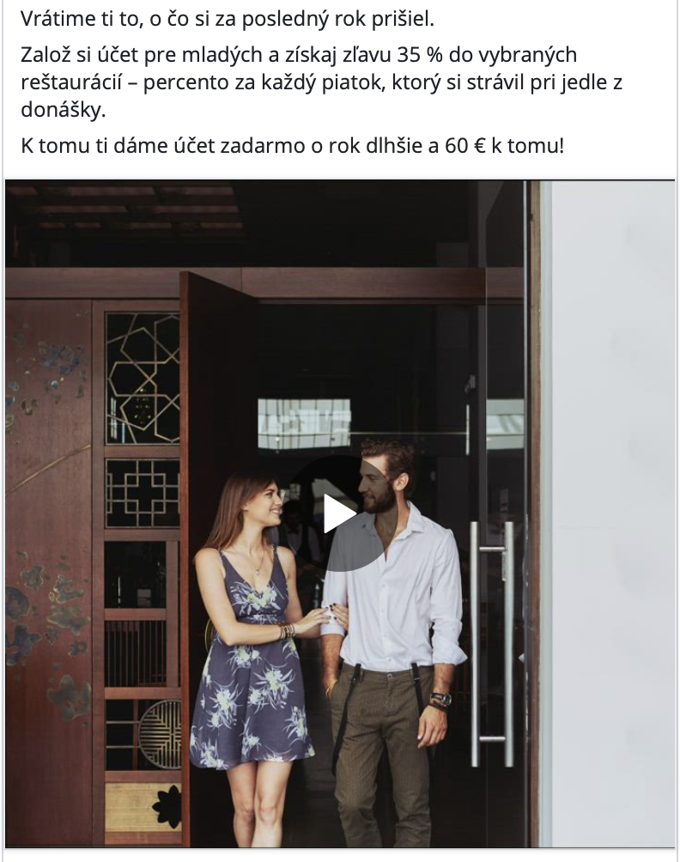
BONUSY NÁS VRÁTIA SPÄŤ
Aj bonusy komunikujeme cez reverznú akciu. Vytvoríme GIF-y z kín, reštaurácii a koncertov tak, aby sme sa vždy vrátili na začiatok kráčajú pospiatky ku kinosedačkám/stolu v reštaurácii.
*GIF-y sú zatiaľ len ilustračné

Slide 22
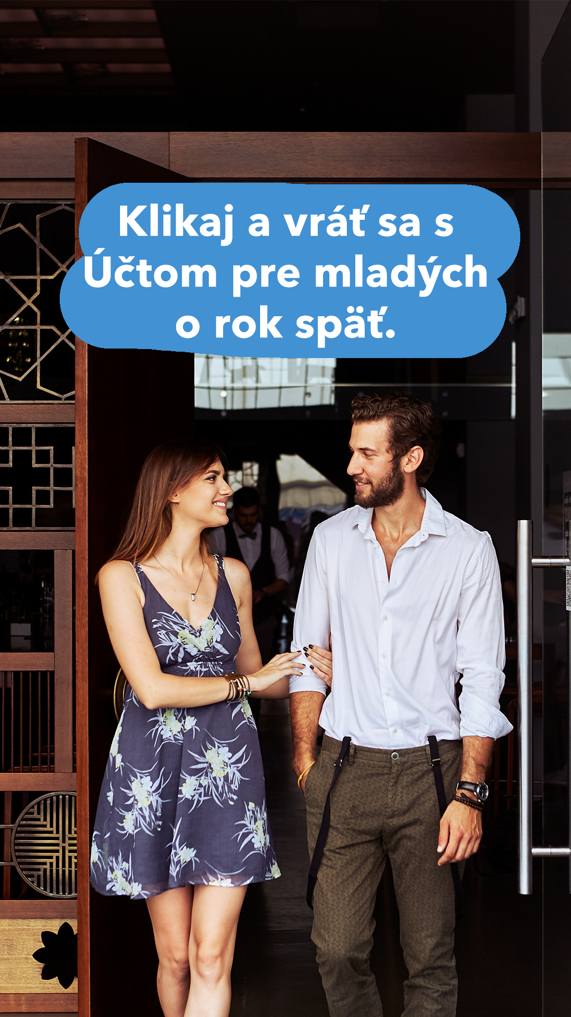
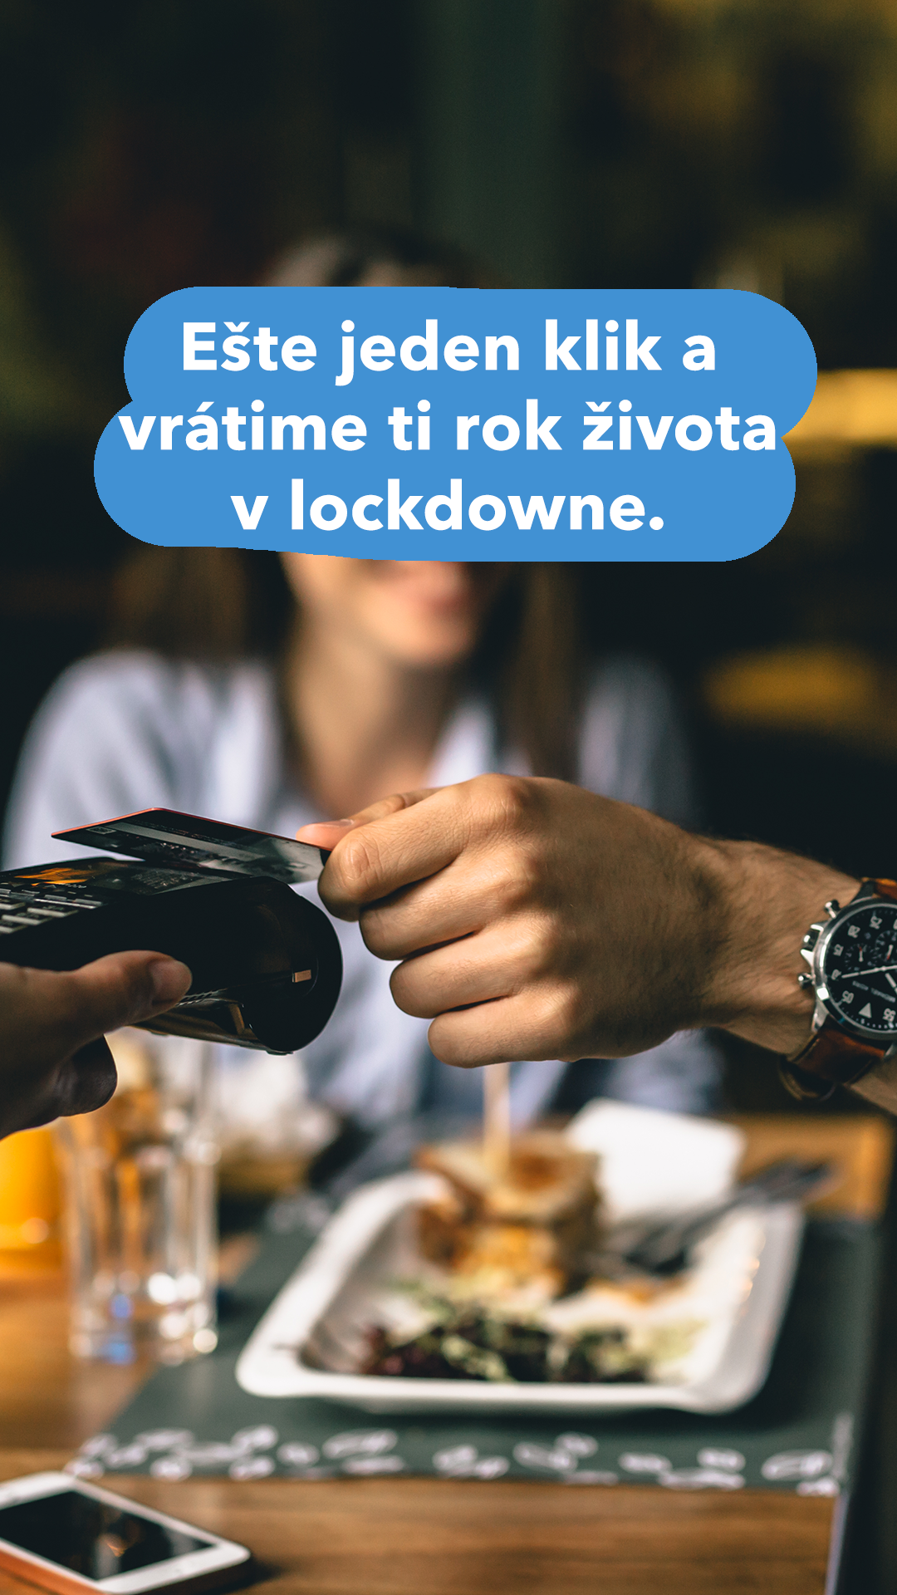
OBRÁTENÉ STORIES
Rovnako môžeme komunikovať aj v 3 stories nasadených po sebe, v ktorých vidíme pospiatky sa vracať ľudí z reštaurácie naspäť k jedlu.
*Stories sú len ilustračné

Slide 23
Netradičné aktivity

Slide 24
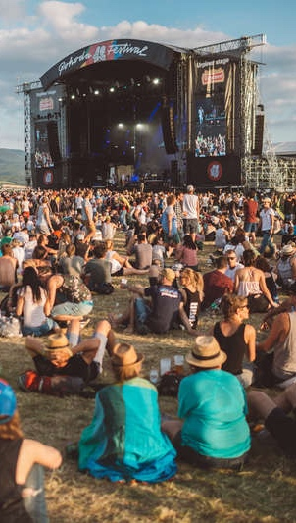
POHODOVÉ ODŠKODNÉ
Našu mladú deprimovanú cieľovku odškodníme aj za každý jeden deň strávený v zákaze vychádzania.
Za každý deň v lockdowne dáme k dispozícii 1 lístok na Pohodu a majitelia lístkov budú vyžrebovaní zo všetkých, ktorí si počas kampane otvorili účet.
Čiže ak by sa zákaz vychádzania skončil dnes, rozdáme 238 lístkov za 238 dní v lockdowne.

Slide 25
REVERZNÝ SPOTIFY SPOT
Reverzne pustíme kúsok pesničky ako Spotify Ad – je to typický zvuk pretáčania videa na VHS alebo kazety.
Po niekoľkosekundovom pretočení počujeme ovácie a odpočítavanie kapely akoby sme sa pretočili naspäť na začiatok živého koncertu – napríklad spomínanej kapely Don‘t Trust Butterflies.
Nasleduje voiceover:
„Aj vy by ste najradšej pretočili čas a získali naspäť stratený rok bez živej hudby?
My vám rok mladosti vrátime a navyše vám dáme zľavu na živé koncerty. Viac na www.slsp.sk/stratenyrok.“

Slide 26
REVERZNÝ TIK-TOK
Spolu s influencermi pripravíme tik-tok videá, v ktorých sa vrátia o rok dozadu. Napríklad tiktoker Valden vstáva reverzným záberom z gauča, oblieka si bundu a vychádza von na ulicu, kde otvára appku George. Strih a vidíme jeho video z archívu, v ktorom je s kamošmi na festivale.
Copy k videu:
„Beriem si posledný rok v lockdowne späť. Poď do toho aj ty. Slovenská sporiteľňa ti vráti rok mladosti s ročným predĺžením Účtu pre mladých a 60 € k tomu.“

Slide 27
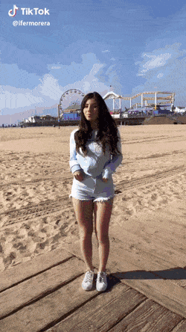
REVERZNÁ CHALLENGE
Cez influencera Valdena spustíme aj Tik-Tok challenge, v ktorej majú ľudia ukázať, do ktorého momentu pred koronou by sa chceli vrátiť – budú kráčať chvíľu pospiatky a potom „skočia“ do daného momentu.
Práve tu využijeme náš zložený song Take Me Back a bude z toho hudobná challenge.
(Práve cez hudbu väčšina Tik-Tok challenge-í funguje).
Toto isté spravíme aj s influencermi na Instagrame s pomocou formátu Reels.

Slide 28
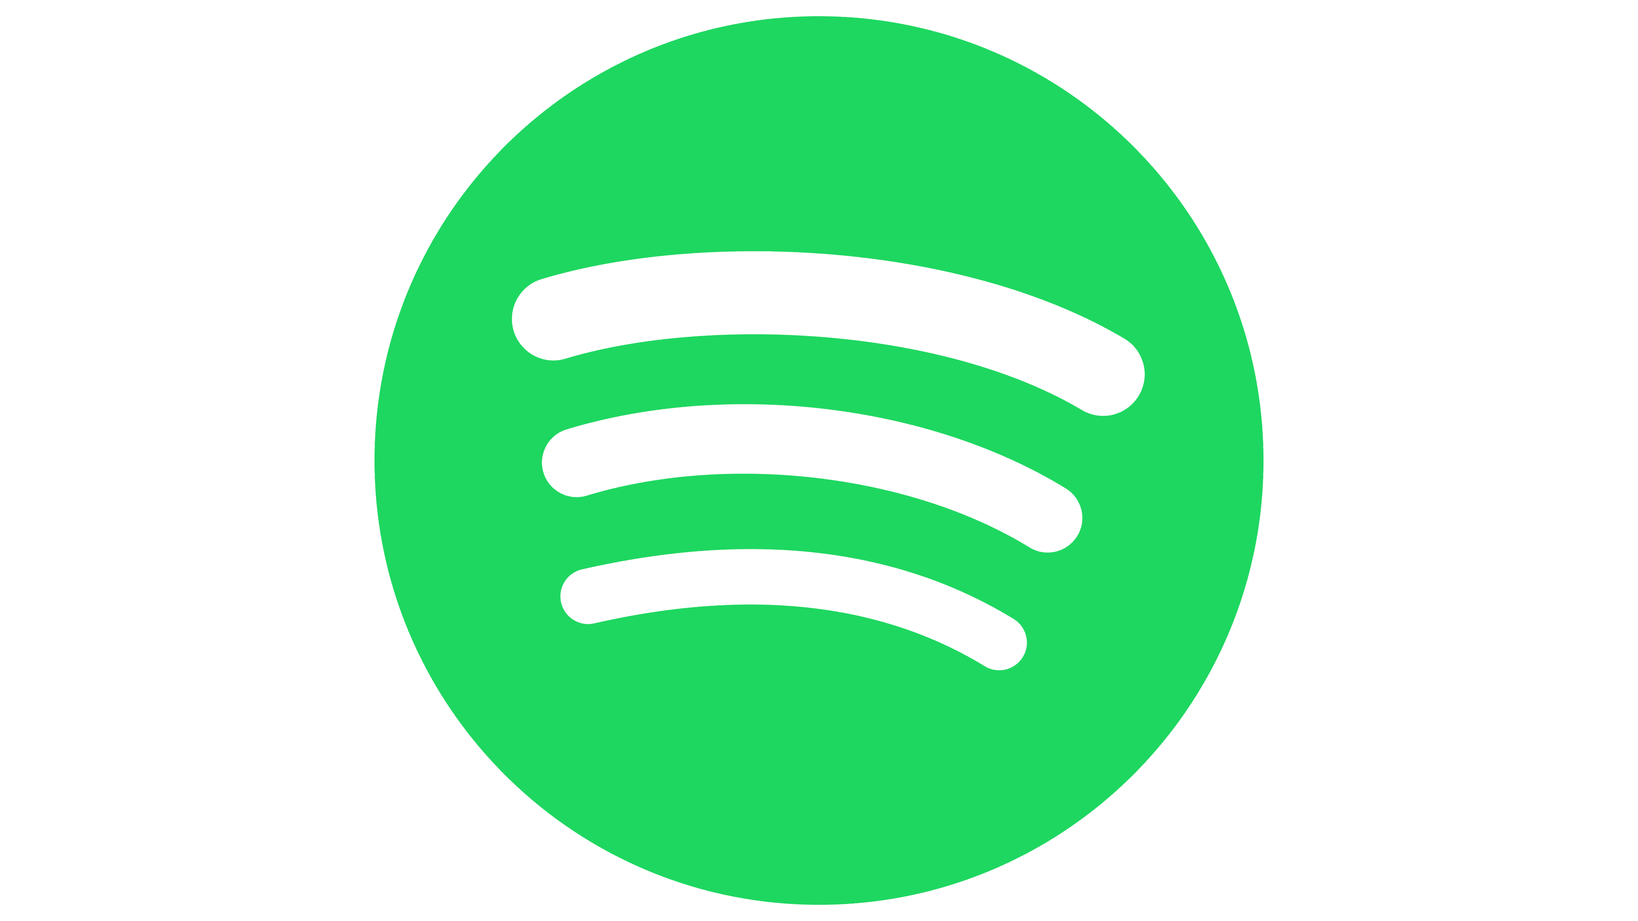
ZHRNUTIE
Vytvoríme ”vracajúcu sa“ komunikáciu nielen v online videu, ale rozrobenú do všetkých formátov komunikujúcu jednak rok navyše účet zadarmo a jednak skvelé benefity na vynahrandenie strateného času
2X REVERZNÉ VIDEO
REVERZNÁ SOCIAL KOMUNIKÁCIA
TIK-TOK + SPOTIFY

Slide 29
🙃Emejukaď

